Slide 1
Projeto de eletrônica
Touro eletrônico

Slide 2
Docente orientador(a): Lucileide Dantas
Turma: INFO2V
Discentes:
Isabel Campêlo da Silva
Lívia Cristina de Lima Rafael
Rafael Cavalcante dos Santos

Slide 3
introdução
Eletrônica e tecnologia

Slide 4
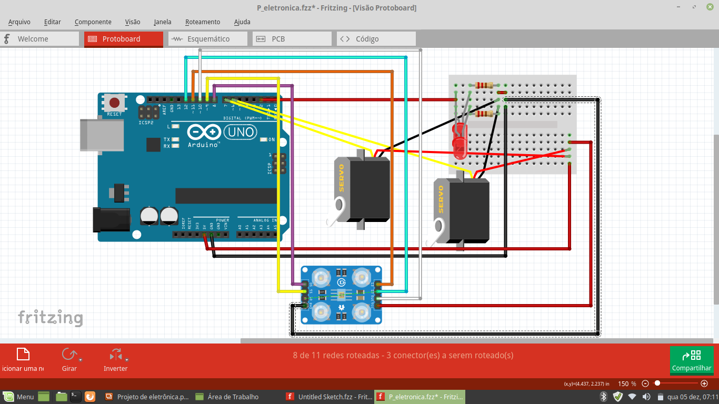

Slide 5
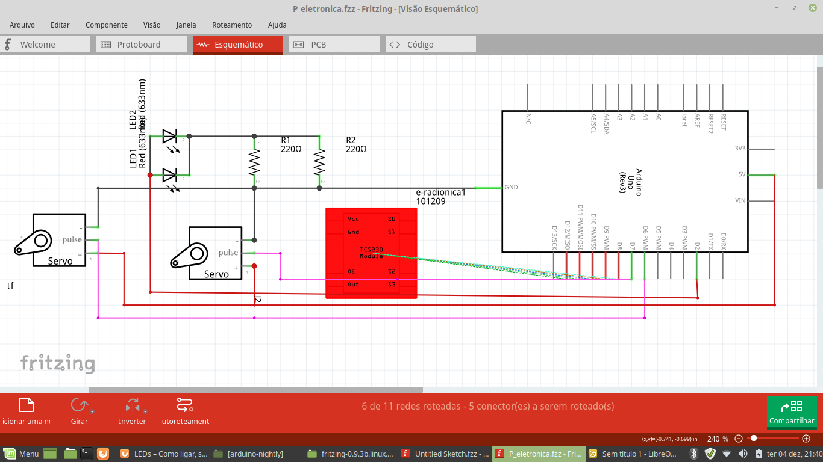

Slide 6
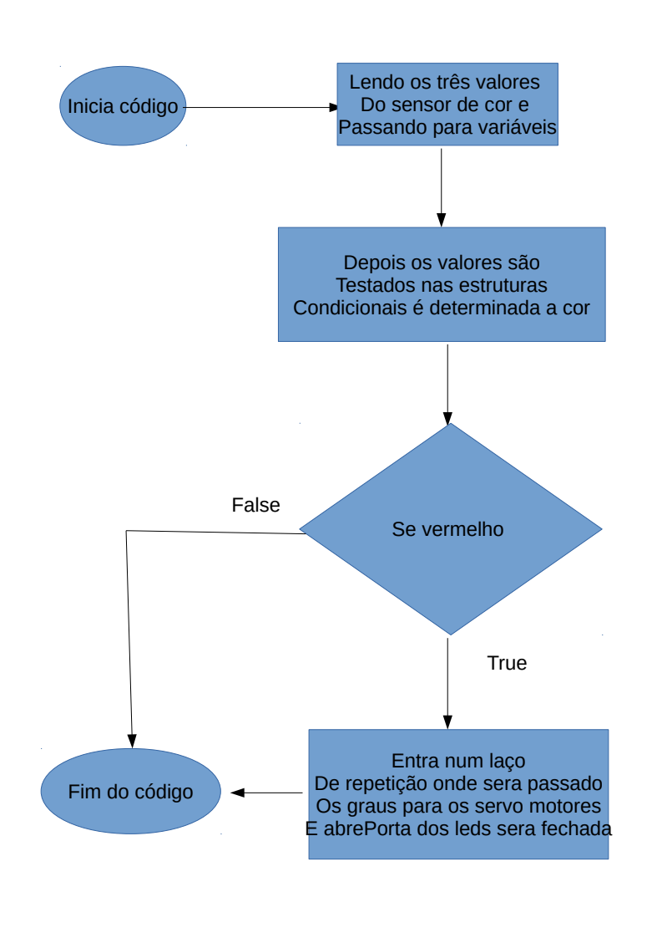

Slide 7
desenvolvimento
Motivo pelo qual o animal foi escolhido
Componentes utilizados
Materiais utilizados para fazer o protótipo

Slide 8
Conclusão
Funcionamento do projeto

